Slide 1
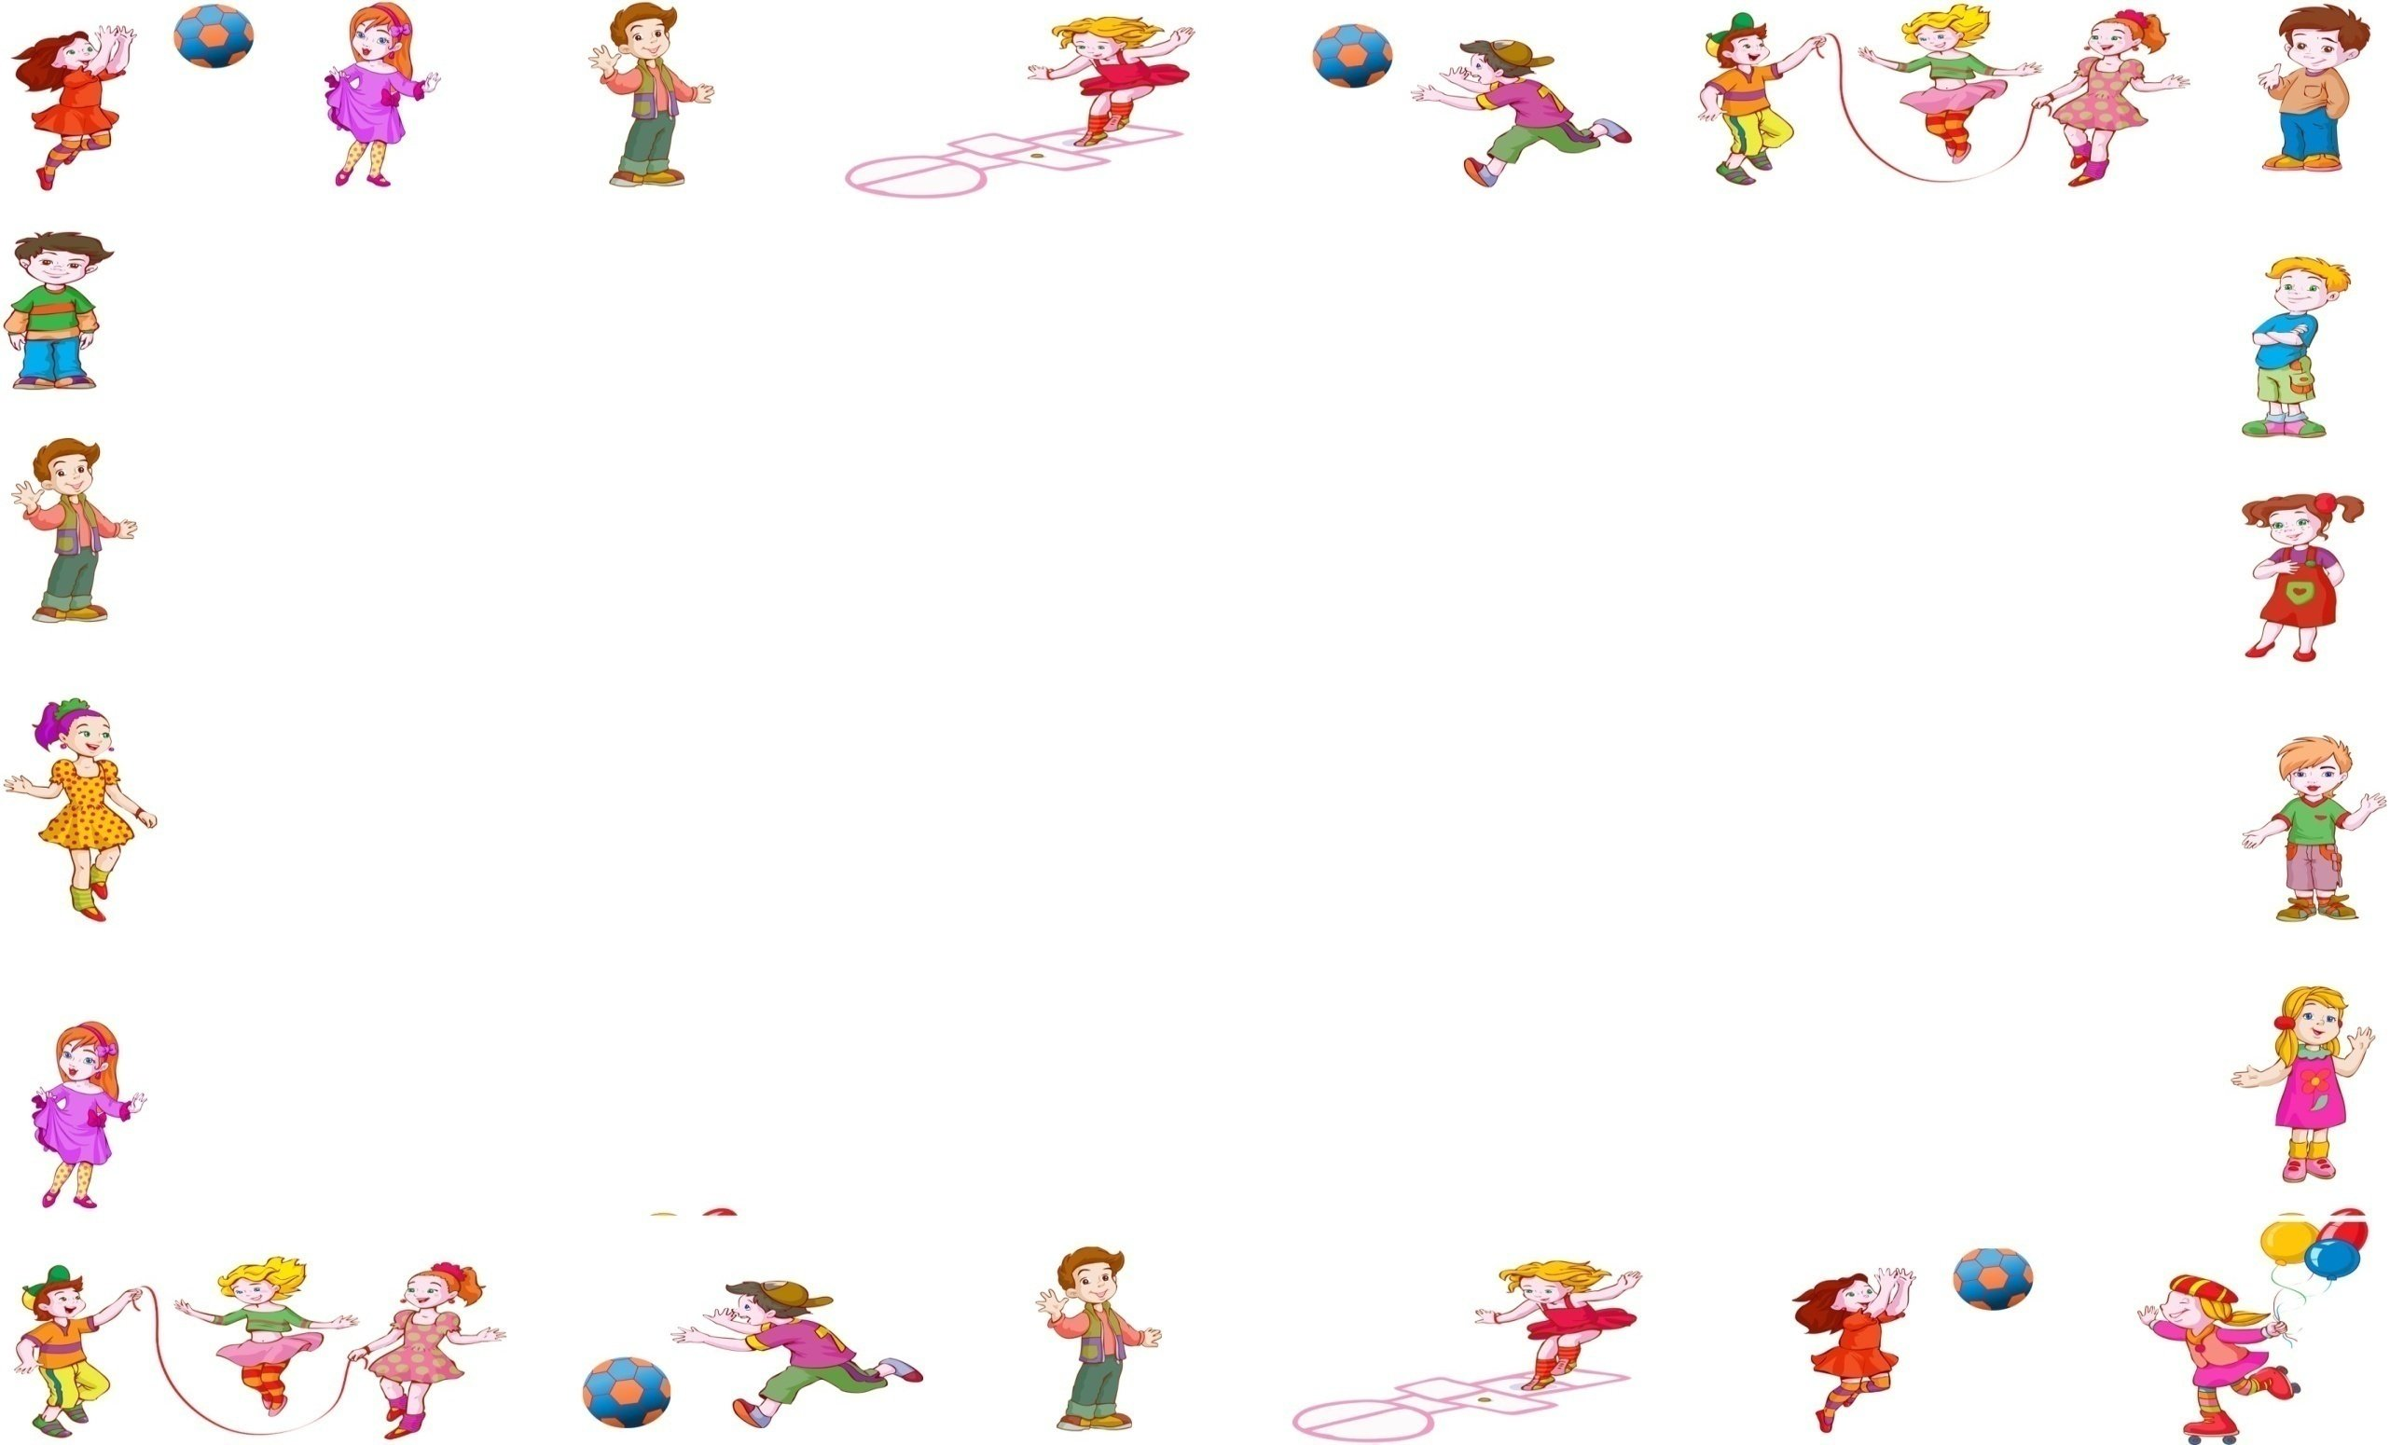
МБДОУ д/с №5 «Родничок» комбинированного вида с. Сарыг-Сеп
Дистанционное обучение IV неделя (с 28 октября по 3 ноября 2024г.) II младшая группа
физическая культура
Подготовил:
руководитель физического воспитания
Серен Рада Ооржаковна

Slide 2
Уважаемые родители!
Во время деятельности с ребёнком сделайте,
пожалуйста, фотографии.
Отправить фотографии можно в группу или лично вашему воспитателю.

Slide 3

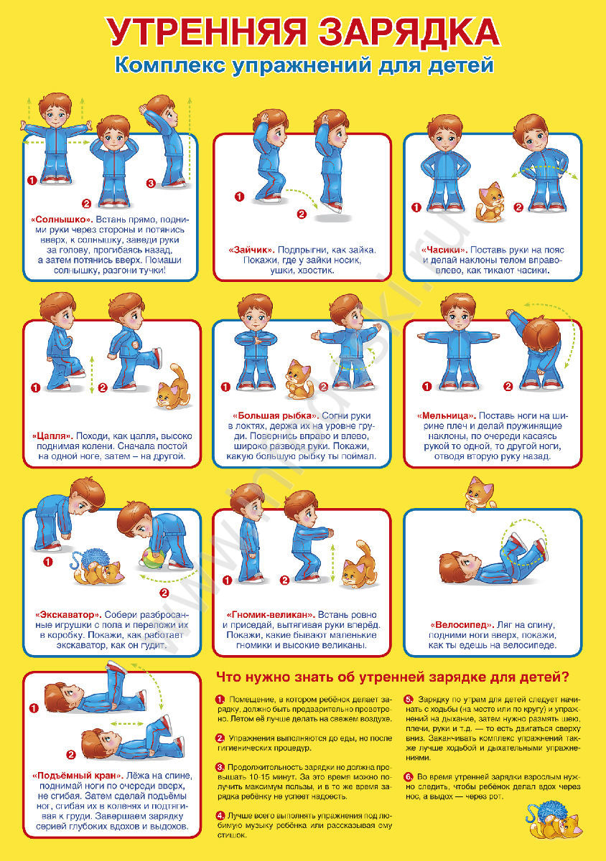

Slide 7
Спасибо за внимание!

